Slide 1
10724: Road Construction
★★★☆☆
題組：Contest Archive with Online Judge
題號：10724: Road Construction
解題者：徐文宏
解題日期：2011年4月20日
題意：給一個座標圖(-1000~1000)，上有任意數點N(N<50)，和連接起來的線段M(M<1225)。 求出若增加一個最小的邊，使之任意2點最小距離的和有最小值，該邊為何，以題目所給定的點(1、2、3……)作為輸出。

Slide 2
題意範例： 4 6 0 0 0 2 2 0 22 1 2 1 3 1 4 2 3 2 4 3 4 >No road required 4 4 0 0 0 2 2 0 2 2 1 2 2 3 3 4 4 1 >1 3
解法：用Floyd-Warshall algorithm算出任意2點間最點的距離，再用迴圈嘗試尚未加入的邊，在加入後的總距離是否有最小，以及是否為最小的邊

Slide 3
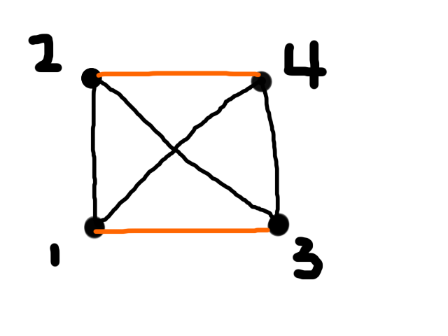
解法範例： Floyd-Warshall algorithm for k ← 1 to n do for i ← 1 to n do for j ← 1 to n do if (Di,k + Dk,j < Di,j) then Di,j ← Di,k + Dk,j; 題目給的計算是否距離和最小的公式 Cuv = Sum (PreCostij -CurCostij)

Slide 4
討論：
(1)並非有向量，是單純的線段，但要以2維矩陣來表示，在運算上記得要對稱a[1][2]=a[2][1]
(2)題目要求的C，要最大，表示為跟原先的差距，若為正的，表示增加的邊有縮短的效果
(3)時間複雜度為 O(n^3)(FW algorithm)+ O(n^4)= O(n^4)

